Slide 1
Białystok, 19.03.2014
WSPÓLNE SZANSE I KORZYŚCI OSÓB z NIEPEŁNOSPRAWNOŚCIĄ I ICH PRACODAWCÓW

Slide 2
Co robimy?

Slide 3
Agencja zatrudnienia Aktywizacji
W 2004 r. Fundacja została wpisana :
do rejestru agencji zatrudnienia jako agencja pośrednictwa pracy w zakresie pośrednictwa pracy na terenie RP (certyfikat, nr rejestru 947/1a)
do rejestru agencji zatrudnienia jako agencja doradztwa personalnego (certyfikat, nr rejestru 947/2).

Slide 4
Agencja Pośrednictwa Pracy
określanie kompetencji niezbędnych do wykonywania pracy na danym stanowisku i opracowania profilu kandydata,
przygotowanie ogłoszenia rekrutacyjnego,
udostępnianie ogłoszenia w serwisie internetowym, na tablicach w siedzibach Agencji Pośrednictwa Pracy Osób Niepełnosprawnych oraz w formie mailingu wśród poszukujących pracy osób niepełnosprawnych zarejestrowanych w bazie Fundacji,
weryfikacja nadesłanych CV i dokumentów aplikacyjnych pod kątem formalnym i przekazanie ich pracodawcy,
konsultacje dotyczące bieżących problemów.

Slide 5
Agencja Doradztwa Personalnego
korzyści finansowych i pozafinansowych z zatrudniania osób z niepełnosprawnością,
możliwości uzyskania dofinansowania do wynagrodzeń pracowników z niepełnosprawnością oraz refundacji szkoleń,
prawnych aspektów zatrudniania niepełnosprawnych pracowników (szczególnie w aspekcie nawiązywania stosunku pracy oraz wymagań i uprawnień pracodawców oraz niepełnosprawnych pracowników),
rodzajów niepełnosprawności, typów orzeczeń o niepełnosprawności,
możliwości uzyskania finansowego wsparcia ze środków publicznych (staże, dotacje, w tym na utworzenie lub doposażenia stanowiska pracy, subsydiowane zatrudnienie).

Slide 6
Fundacja w liczbach
Niepełnosprawni objęci wsparciem – 8155 osób
Współpracujący pracodawcy – 850 firm/instytucji
Kadra specjalistyczna – 150 osób pracujących w Fundacji
w tym ok. 30 % osób niepełnosprawnych

Slide 7
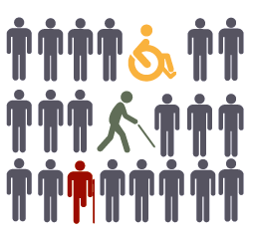
Niepełnosprawność
Niepełnosprawność biologiczna
Niepełnosprawność prawna

Slide 8
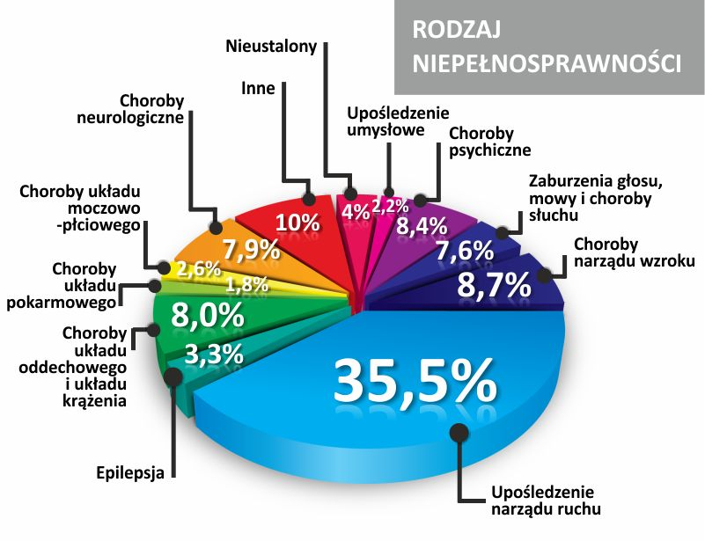
Rodzaje niepełnosprawności

Slide 9
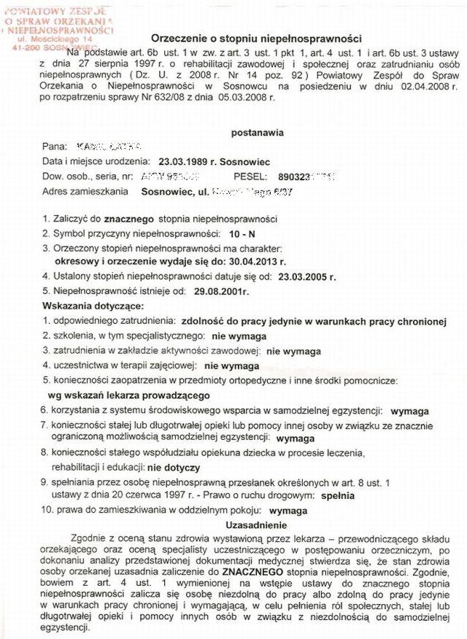
01-U – upośledzenie umysłowe;
02-P – choroby psychiczne;
03-L – zaburzenia głosu, mowy i choroby słuchu;
04-O – choroby narządu wzroku;
05-R – upośledzenie narządu ruchu;
06-E – epilepsja;
07-S – choroby układu oddechowego i krążenia;
08-T – choroby układu pokarmowego;
09-M – choroby układu moczowo-płciowego;
10-N – choroby neurologiczne;
11-I – inne, w tym schorzenia: endokrynologiczne, metaboliczne, zaburzenia enzymatyczne, choroby zakaźne i odzwierzęce, zeszpecenia, choroby układu krwiotwórczego;
12-C - całościowe zaburzenia rozwojowe;

Slide 10
Opracowanie na podstawie danych EHIS Polska 2009

Slide 11
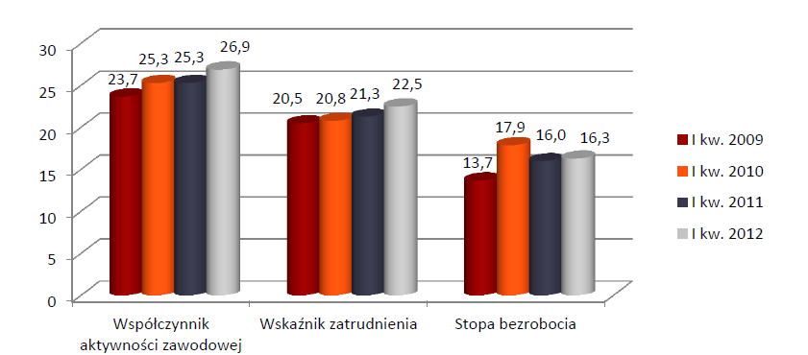
Zmiana podstawowych wskaźników dotyczących osób niepełnosprawnych prawnie w wieku produkcyjnym w Polsce na rynku pracy, 2009-2012
Na podstawie danych Badania Aktywności Ekonomicznej Ludności GUS

Slide 12
Bariery w aktywności osób z niepełnosprawnością
systemowe
m.in.: system orzekania, medycyna pracy, dofinansowania dla pracodawców (sic!)
instytucjonalne
– w tym bariery w edukacji
architektoniczne /komunikacyjne
fizyczne
i psychologiczne
społeczne i mentalne

Slide 13
Zatrudnienie osób z niepełnosprawnością
Pozyskanie nowych i kompetentnych pracowników
Korzyści wizerunkowe
Korzyści finansowe
Zmiana społeczna

Slide 14
„Trzy korzyści”
Ograniczenie kosztów firmy ponoszonych w formie obowiązkowych składek na Państwowy Fundusz Rehabilitacji Osób Niepełnosprawnych oraz dofinansowań do wynagrodzeń i zwrotu dodatkowych kosztów, czyli wydatków dokonanych na adaptację pomieszczeń, zakup urządzeń i wyposażenie stanowiska pracy osoby niepełnosprawnej,
Pozyskanie kompetentnych pracowników oraz stworzenie dynamicznego zespołu obejmującego osoby sprawne oraz niepełnosprawne, mającego wspólny cel i szanującego indywidualność każdego pracownika,
Utrwalenie wizerunku firmy jako odpowiedzialnej społecznie.

Slide 15
Jakie korzyści przynosi zatrudnianie osoby niepełnosprawnej?
Zwolnienie z wpłat na PFRON
Miesięczne dofinansowanie do wynagrodzenia pracownika niepełnosprawnego
Zwrot kosztów przystosowania stanowiska pracy
Zwrot kosztów wyposażenia stanowiska pracy osoby niepełnosprawnej
Zwrot kosztów szkolenia pracownika niepełnosprawnego
Zwrot kosztów zatrudnienia pracownika pomagającego pracownikowi niepełnosprawnemu w pracy

Slide 16
Dofinansowanie do wynagrodzenia od 1 kwietnia 2014 r.
Otwarty rynek / ZPCHR
 | znaczny | umiarkowany | lekki
ze schorzeniami specjalnymi | 2400 zł | 1725 zł | 1050 zł
bez schorzeń specjalnych | 1800 zł | 1125 zł | 450 zł
do 75% kosztów płacy

Slide 17
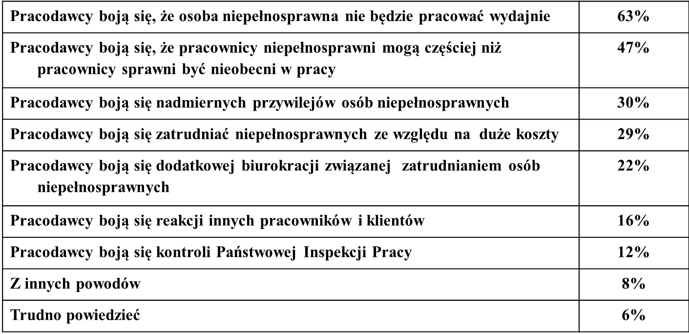
Obawy pracodawców

Slide 18
Niepełnosprawni w pracy?
Tylko 5,8 proc. osób z niepełnosprawnością ma problem w samodzielnym pokonaniu 500-metrowego odcinka drogi,
tylko 6 proc. osób nie przeczyta samodzielnie druku w gazecie
i tylko 0,3 proc. z nich nie słyszy rozmowy z kilkoma osobami.

Slide 19
Elastyczne formy zatrudnienia – SzANsa Dla osób z niepełnosprawnością?

Slide 20
Etat = pewność?

Slide 21
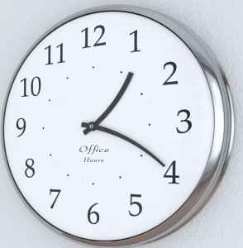
Elastyczność
czas pracy
miejsce pracy
forma prawna, na podstawie której wykonuje się pracę
wynagrodzenie
organizacja pracy
narzędzia pracy

Slide 22
Elastyczne zatrudnienie pracownicze
Umowy terminowe
Telepraca
Praca na wezwanie
Job sharing
Praca tymczasowa (leasing pracowniczy)
Zatrudnienie w niepełnym wymiarze pracy
Zadaniowy czas pracy
Indywidualny rozkład czasu pracy

Slide 23
Zmiany w 2013 r.
możliwość wydłużenia okresu rozliczeniowego czasu pracy do maksymalnie 12 miesięcy
możliwość wprowadzenia ruchomego czasu pracy

Slide 24
Czas pracy
Czas pracy osoby niepełnosprawnej nie może przekraczać 8 godzin na dobę i 40 godzin tygodniowo.
godziny nadliczbowe
pora nocna

Slide 25
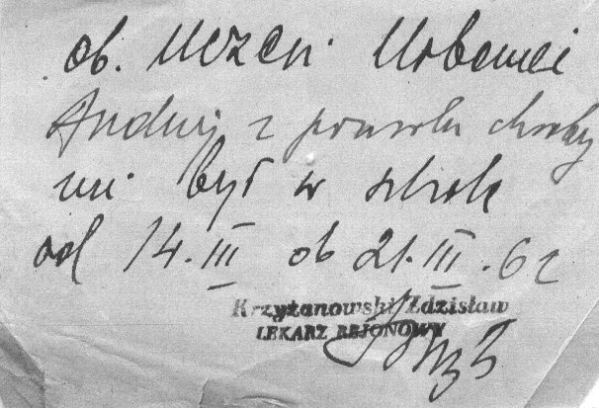
Czas pracy
Czas pracy osoby niepełnosprawnej zaliczonej do znacznego lub umiarkowanego stopnia niepełnosprawności nie może przekraczać 7 godzin na dobę i 35 godzin tygodniowo, jeżeli lekarz przeprowadzający badania profilaktyczne pracowników lub w razie jego braku lekarz sprawujący opiekę nad osobą niepełnosprawną wyda w odniesieniu do tej osoby zaświadczenie o celowości stosowania skróconej normy czasu pracy.

Slide 26
Wyrok TK z dnia 13.06.2013 r., sygn. akt K 17/11
Od 10 lipca 2014 r. osoby zaliczone do znacznego lub umiarkowanego stopnia niepełnosprawności nie będą musiały uzyskać zaświadczenia o celowości stosowania skróconej normy czasu pracy.
Osoby te będą pracować maksymalnie 7 godzin na dobę i 35 godzin tygodniowo.

Slide 27
Wyjątki
Przepisów nie stosuje się:
do osób zatrudnionych przy pilnowaniu oraz
gdy, na wniosek osoby zatrudnionej, lekarz przeprowadzający badania profilaktyczne lub w razie jego braku lekarz sprawujący opiekę nad niepełnosprawnym wyrazi na to zgodę.

Slide 28
Zatrudnienie niepracownicze
Praca świadczona na podstawie umów cywilnoprawnych
Samozatrudnienie
Praca nakładcza
Job rotation
Outsourcing

Slide 29
Przy wyborze właściwej formy zatrudnienia warto wziąć pod uwagę:
wiedzę o sobie / pracowniku, posiadanych cechach i umiejętnościach
preferencje co do współpracy z innymi przy realizacji zadań
specyfikę formy zatrudnienia, jej wady i zalety,
sytuację zawodową
korzyści, jakie mogą wyniknąć z wyboru określonej formy pracy

Slide 30
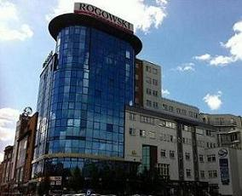
www.aktywizacja.org.pl/bialystok
https://www.facebook.com/CentrumAktywizacjiBialystok
tel. 509 662 672

